Slide 1
«Оптимизация процесса организации дежурств в группах ДОУ с использованием доски задач»
Муниципальное бюджетное дошкольное
образовательное учреждение
«Детский сад № 42 комбинированного вида»
Руководитель проекта:
Буданцева А.А.,старший воспитатель
Команда проекта:
Судина О.А., воспитатель
Маркевич К.С., воспитатель
Хомченко Е.А., воспитатель
Соболева К.В., воспитатель

Slide 2
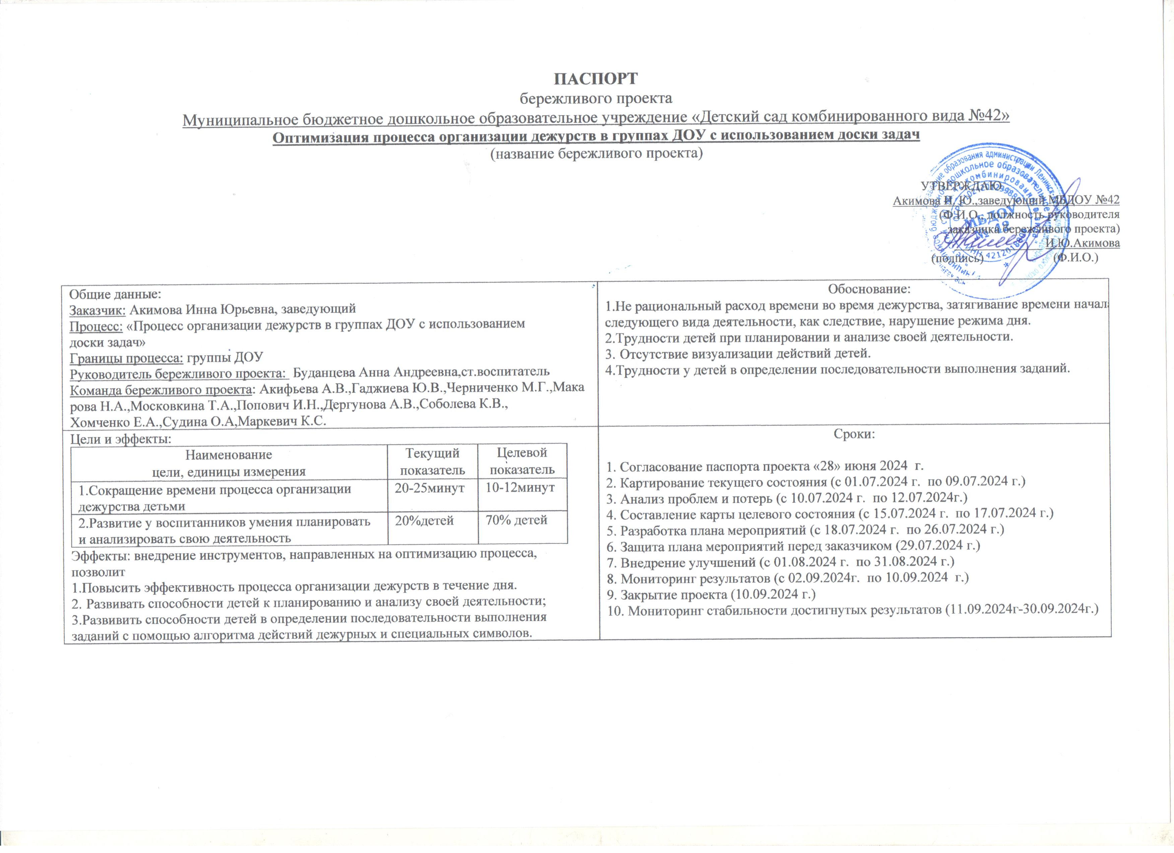
Паспорт проекта

Slide 3
Карта текущего состояния процесса

Slide 4
Пирамида проблем

Slide 5
Карта целевого состояния процесса

Slide 6
План мероприятий по устранению проблем

Slide 7
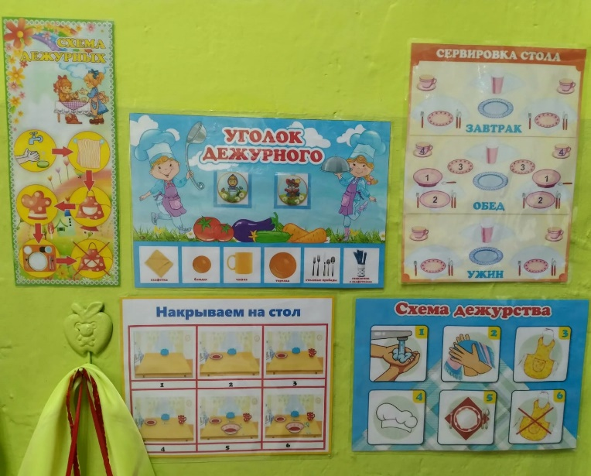
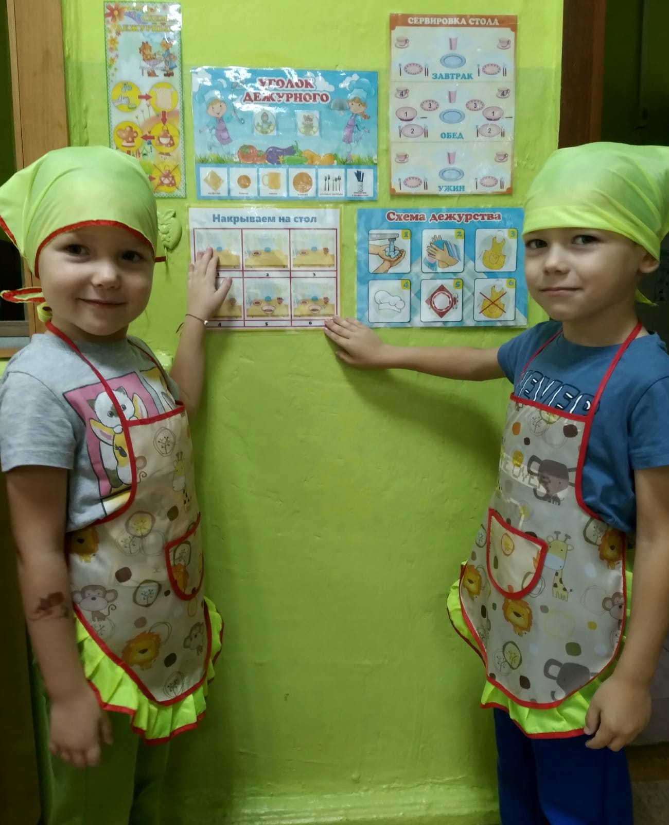
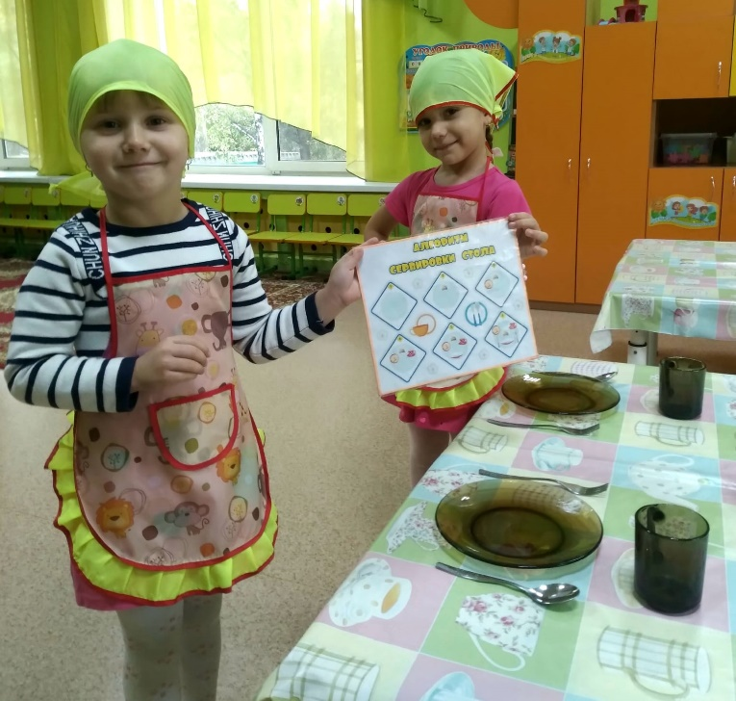
Достигнутые результаты

Slide 8
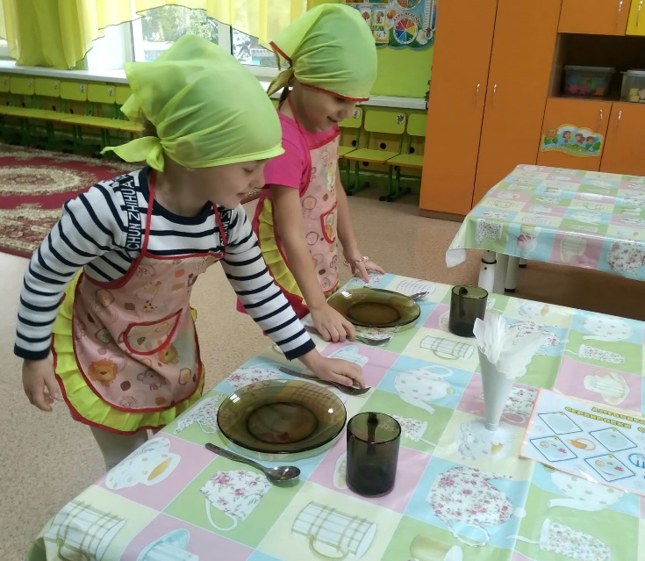
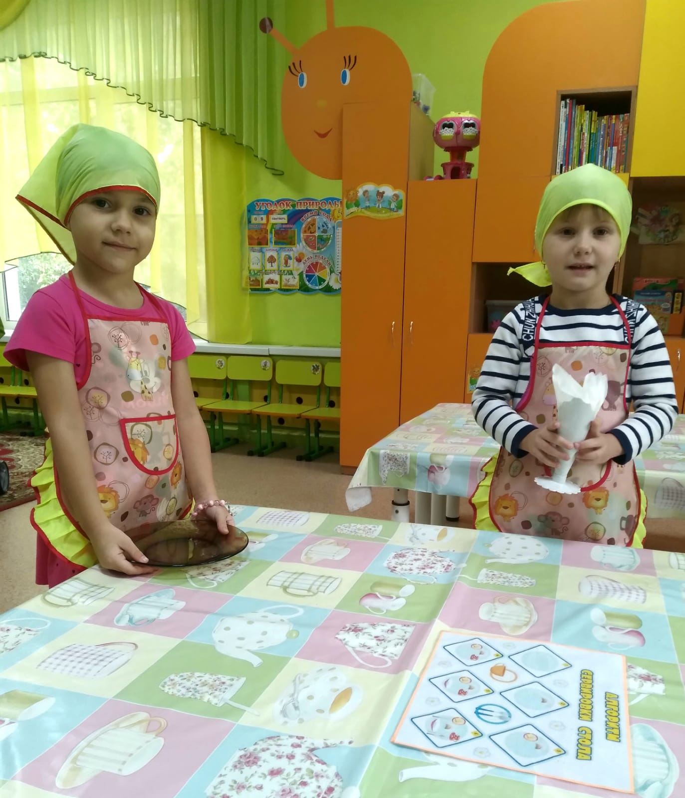
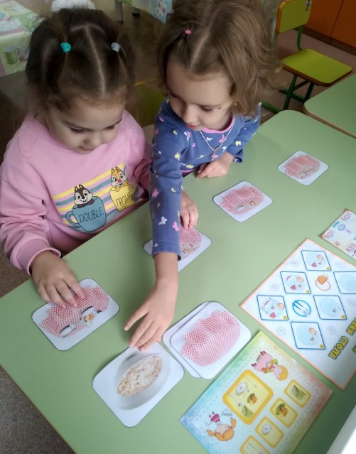
Достигнутые результаты

Slide 9
Достигнутые результаты
1.Повысилась эффективность деятельности детей в планировании и оценке результатов деятельности в течении дня;
2.У детей появилась способность в определении последовательности выполнения заданий с помощью символов;
3.Изготовлена и размещена в группе доска задач с персональными карточками детей;
4.Изготовлены фартуки и нарукавники для дежурств в центре природы;
5.Разработаны карточки –алгоритмы на каждый вид дежурств;
6.Изготовлены экраны визуализации для правильной подготовки рабочего места к занятию.

